Slide 1
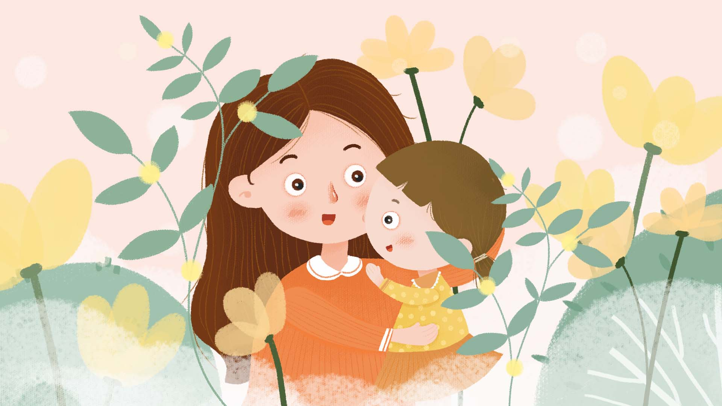


Thứ … ngày … tháng… năm ….
Bài 1 – Tiết 2

Slide 2
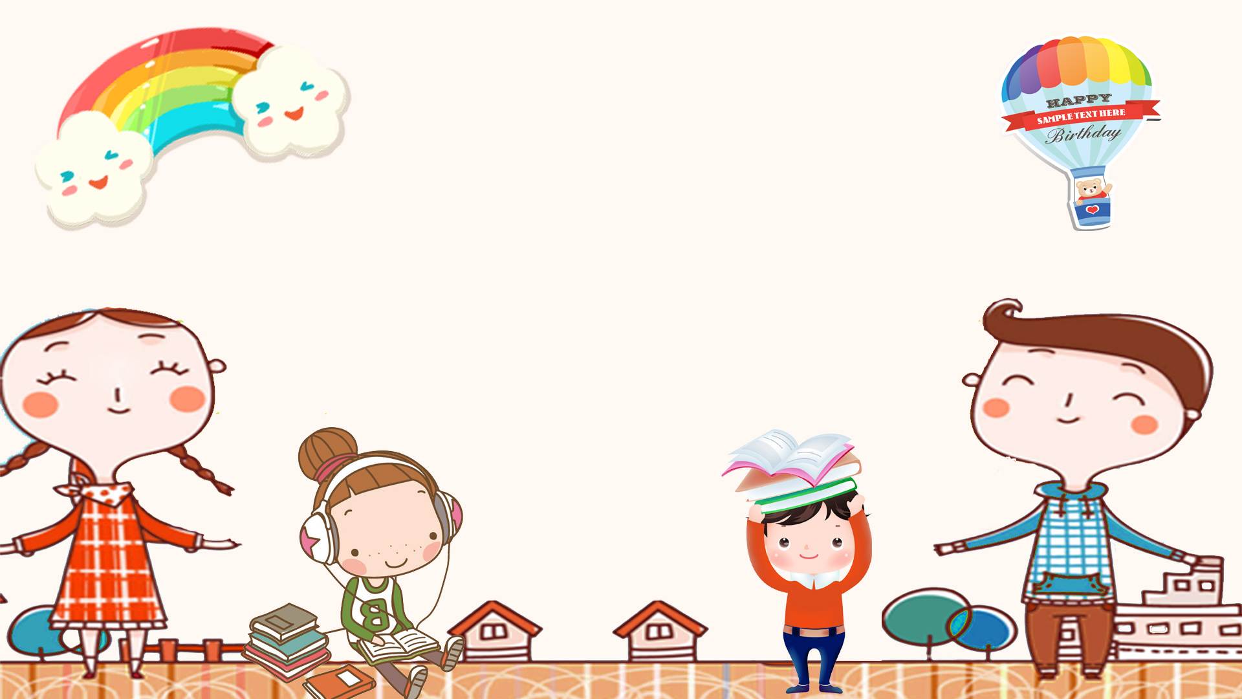


Slide 3
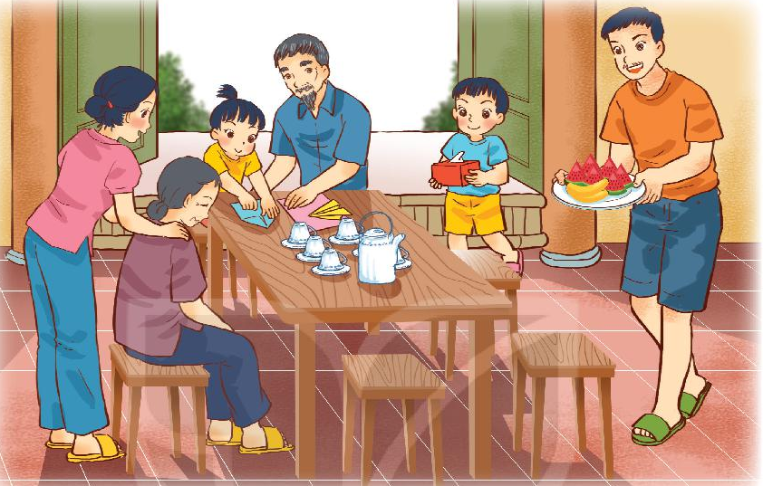
1. Kể những việc làm thể hiện sự quan tâm, chăm sóc giữa các thế hệ

Slide 4







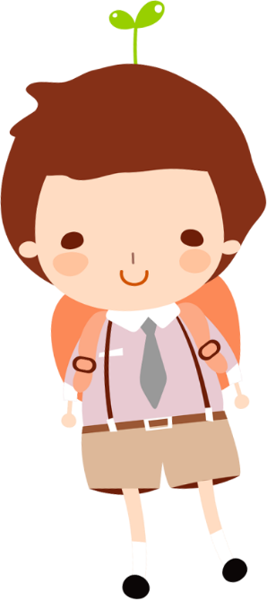



Notes:
Slide HS trình bày

Slide 5
Ông đang dạy Hoa gấp máy bay giấy
Bé bê mang giúp bố
Mẹ bóp vai cho bà.

Slide 6

Vì sao các thành viên trong gia đình lại cần yêu thương chia sẻ lẫn nhau?

Slide 7


Các thế hệ trong gia đình phải quan tâm, chăm sóc lẫn nhau.

Slide 8


Slide 9


